Slide 1

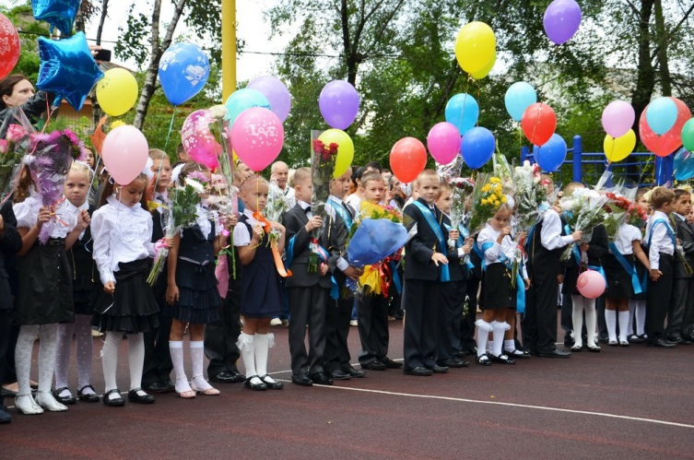
Государственное бюджетное учреждение,
осуществляющее психолого-педагогическую и медико-социальную помощь «Центр диагностики и консультирования» Краснодарского края
Ваш ребенок – первоклассник.
Советы родителям и классным руководителям
16 сентября 2021 года
г. Краснодар

Slide 2
Адаптация первоклассников
к современным условиям получения образования
Коровина Марина Александровна,
педагог-психолог
Коровина Марина Александровна,
педагог-психолог ГБУ «Центр диагностики и консультирования» КК

Slide 3


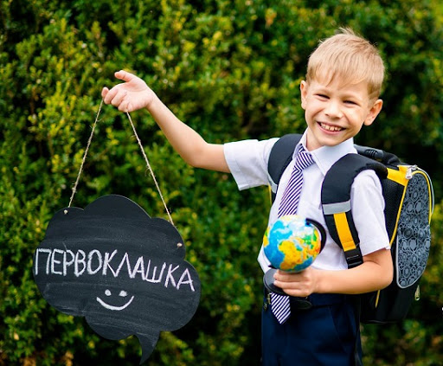


Портрет первоклассника

Slide 4

Что мешает?
(Факторы, препятствующие успешной адаптации)
Психологическая и функциональная неготовность к условиям и требованиям процесса обучения
Несоответствующие требования педагога и родителей
Перегрузки (эмоциональные, интеллектуальные и физические)
Несоответствие программ, методик, технологий возрастным и индивидуальным возможностям ребенка
Нарушение режима и организации учебных и внеучебных занятий
Нарушение психического и физического здоровья
Неблагополучные социальные условия

Slide 5
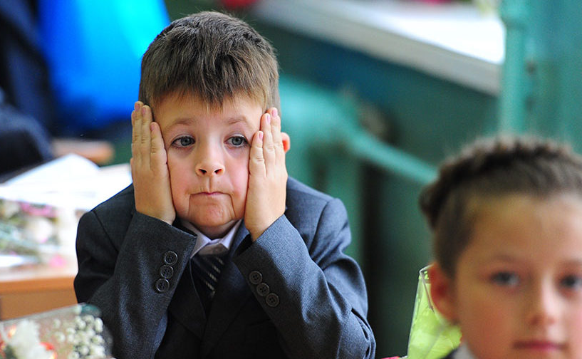

Как узнать?
(Наиболее типичные проявления дезадаптации)
Неврозоподобные расстройства:
- нарушение сна, аппетита
- неадекватные реакции
- жалобы на усталость, головную боль, тошноту
- страхи, навязчивые движения
- нарушение темпа речи (запинки)
- энурез
Астенические состояния
Снижение сопротивляемости организма
Снижение учебной мотивации
Снижение самооценки, повышенная тревожность, эмоциональное напряжение

Slide 6

Как помочь?
(Советы психолога)
Будите малыша спокойно и ласково, пусть его день начинается с вашей улыбки.
Не торопитесь, помните, что правильно рассчитать время — это ваша обязанность, не нужно подгонять ребенка.
Обязательно дайте позавтракать первокласснику, даже если в школе предусмотрено питание.
Никогда не прощайтесь с ребенком словами предупреждения. Лучше пожелайте ему удачного дня и не поскупитесь на несколько ласковых слов.
Не встречайте ребенка вопросом, что он сегодня получил. Дайте ему время немного расслабиться и отдохнуть.

Slide 7

Как помочь?
(Советы психолога)
Будьте внимательны к малышу, если видите, что он хочет с вами чем-то поделиться — выслушайте. А если не высказывает желания обсуждать пройденный день — не заставляйте.
Не садитесь за уроки сразу после учебного дня. Дайте ребенку время на восстановление сил.
Во время выполнения упражнений делайте небольшие паузы, чтобы ребенок мог немного отдохнуть.
Решайте возникающие педагогические проблемы без него, при необходимости советуйтесь с учителем или психологом.
Заканчивайте день позитивно. Не нужно выяснять отношения или напоминать о завтрашнем тестировании, контрольной или других возможных трудностях.

Slide 8
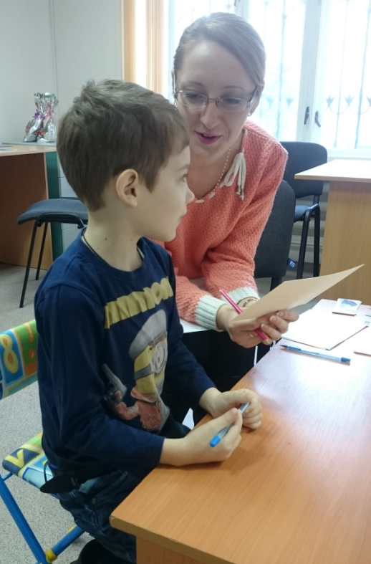
Адаптация первоклассников
с ограниченными возможностями здоровья. Рекомендации родителям
(законным представителям)
Кравчук Анастасия Геннадиевна,
практикующий психолог-консультант,
дефектолог

Slide 9
Психологические особенности
7-8 летнего ребенка с ОВЗ
Повышенная активность, непоседливость.
Сильная эмоциональная возбудимость.
Крупная моторика рук в основном развита лучше, чем мелкая моторика.
Высокая утомляемость, истощение нервной системы.
На смену игровой деятельности приходит учебная.
Повышается уровень развития словесно-логического мышления (в дошкольном возрасте преобладающим было наглядно-образное мышление, если отставание в развитие у ребенка более 3 лет, то превалирующим остаётся наглядно-действенное мышление).
Появление осознанной саморефлексии (начало формирования адекватной самооценки).

Slide 10
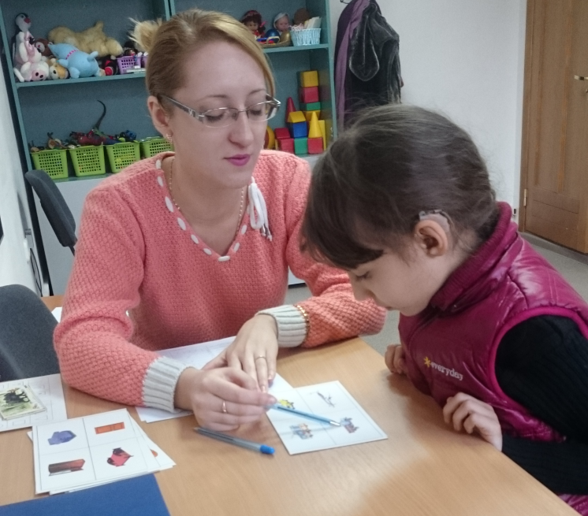
Особенности эмоционально-волевой сферы 7-8 летнего ребенка с ОВЗ
Неадекватность эмоции тем стимулам, которыми они вызваны, на похвалу или замечания;
зачастую повышенная тревожность, склонность к страхам;
чрезмерная импульсивность в виде гнева или подчёркнутого упрямства, обиды, ревности, агрессии;
бедность речевого словаря, обозначающего названия эмоций;
ограниченные варианты способов выражения своих эмоций и недостаточное понимание эмоций других;
нестабильность эмоциональных
контактов;
частая смена настроения.

Slide 11
Методы поддержки ребенка с ОВЗ в процессе адаптации к школе
«Видишь у тебя получилось!»
Научите «есть слона по кусочкам».
Сравнивайте ребенка не с другими детьми, а с ним самим, показывая разницу чему он научился и где идет динамика.
Не стесняйтесь подчеркивать, что вы им гордитесь.
Оценивайте только поступки, а не самого ребенка.
Отвечайте по возможности честно и терпеливо на любые вопросы ребенка.
Замените слова «проблема» на «задача» и «сЛОЖно» на «ТРУДно».
Признавайте право ребенка на ошибки.
Будьте последовательны в своих действиях и требованиях.
Не добивайтесь успеха силой или манипуляцией.
Старайтесь каждый день находить время, чтобы побыть наедине со своим ребенком.

Slide 12

Правила успешной инклюзии для первоклассников
Узнайте расписание своего ребенка согласно рекомендуемой адаптированной программы (оно может отличаться от общего расписания класса).
Дома необходимо повторять материал, пройденный в классе. Вечером ещё раз прочитать ребёнку то, что надо запомнить.
В семье сохранять доброжелательную обстановку, проявлять терпение, заботу и мягкое руководство деятельностью ребёнка.
Важно поддерживать здоровый образ жизни (отдых, прогулки, полноценное питание, соблюдение режима
дня). Можно ввести в расписание секции
дополнительного образования.

Slide 13
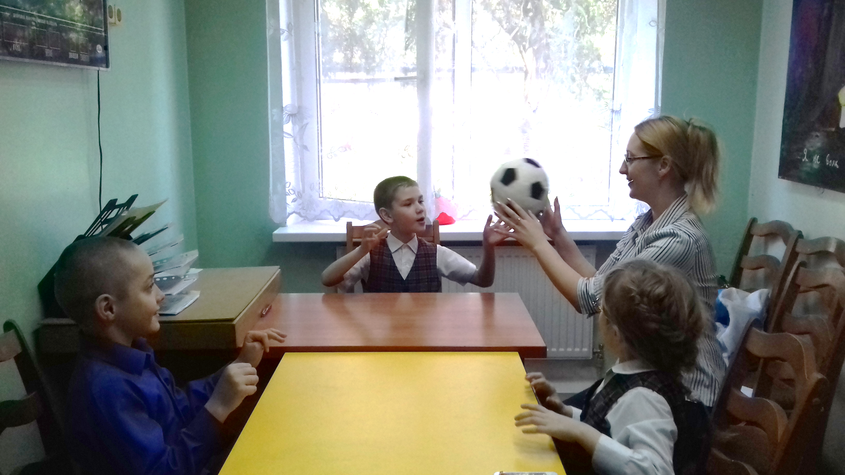
Сказкотерапия как инструмент профилактики школьной дезадаптации
Сказка Хухлаевой Ольги Владимировны поможет детям, у которых присутствует «нежелание» учиться и отрицательное отношение к школе, а также повысит готовность к обучению остальных будущих первоклассников.
Про котенка и три горы на дороге к Знанию.

Slide 14
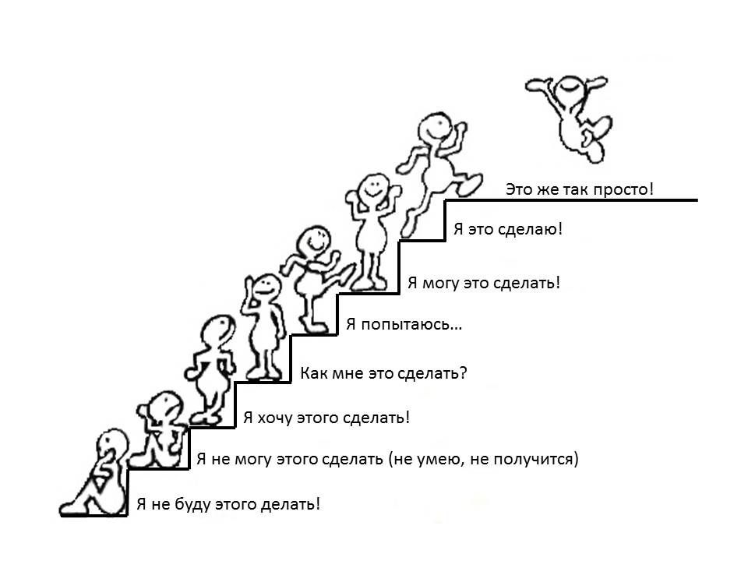
Спасибо за внимание!
ЛЕСТНИЦА УСПЕХА!

Slide 15




Общероссийский детский телефон доверия 8-800-2000-122

Slide 17
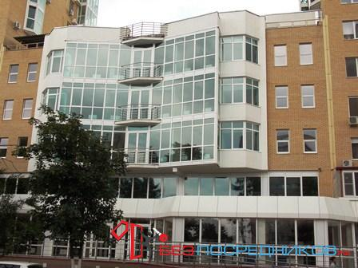
Государственное бюджетное учреждение, осуществляющее психолого-педагогическую и медико-социальную помощь «Центр диагностики и консультирования» Краснодарского края
тел. 8(861) 992-66-73
http://cdik-center.ru/
эл. почта: diagn@bk.ru
Спасибо за внимание!

